Slide 1
Bakalářská práce Simulace poruchy (exploze reaktoru) jaderné elektrárny a její potenciální dopady na okolní prostředí
Česká zemědělská univerzita v Praze
Provozně ekonomická fakulta
Katedra informačního inženýrství
Autor práce
František Puciow
Vedoucí práce
Ing. Josef Pavlíček, Ph.D.

Slide 2
Cíle práce
hlavní cíl - vytvořit animační video, které ukáže důsledky poruchy, v tomto případě exploze reaktoru jaderné elektrárny
dílčí cíle:
odpověď na otázku, jak přítomnost radioaktivního materiálu ovlivní životní prostředí a živé organismy v něm
popis jednotlivých hlavních částí jaderné elektrárny, samotného reaktoru a dále příčiny exploze
zobrazení zasažené oblasti, respektive vzdálenosti uniklého radioaktivního spadu od centra exploze
poukázání na důležitost využití alternativních zdrojů energie

Slide 3
Ukázka výsledného videa
Případný odkaz na video je k dispozici zde.

Slide 4
Metodika
pro plánování a organizování příslušných scén byl vytvořen storyboard
vytvoření všech modelů, animací a kamer, které se ve videu nachází
úprava a vytváření textur (materiálů)
dodělávání popisků specifikací jednotlivých objektů
finalizování animace audiovizuální postprodukcí

Slide 5
Teoretická část
Témata, kterými se teoretická část zabývala:
Hlavní části jaderné elektrárny
Varný reaktor (BWR - Boiling water reactor) a jejich generace
Jaderná katastrofa ve Fukušimě
Stanovení zasažené oblasti a důsledky záření na lidské zdraví
Potenciální dopady jaderné katastrofy na okolní prostředí
Důležité alternativní zdroje energie
Porovnávání 3D modelovacích softwarů

Slide 6
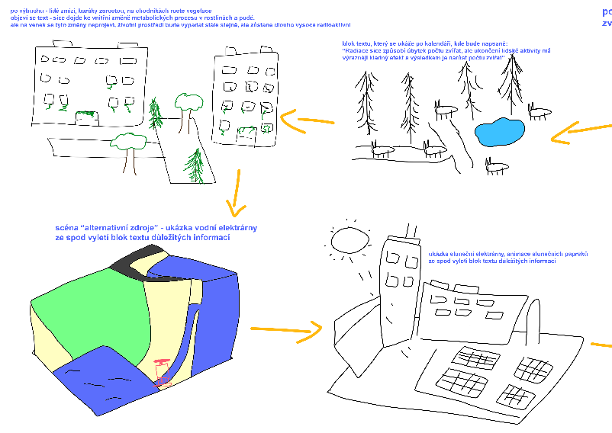
Vlastní práce
Rozdělení práce do třech částí
První část – storyboard
rešerše dané problematiky
předběžné jednoduché nákresy daných scén
výhody storyboardu
využití programu Adobe Photoshop

Slide 7
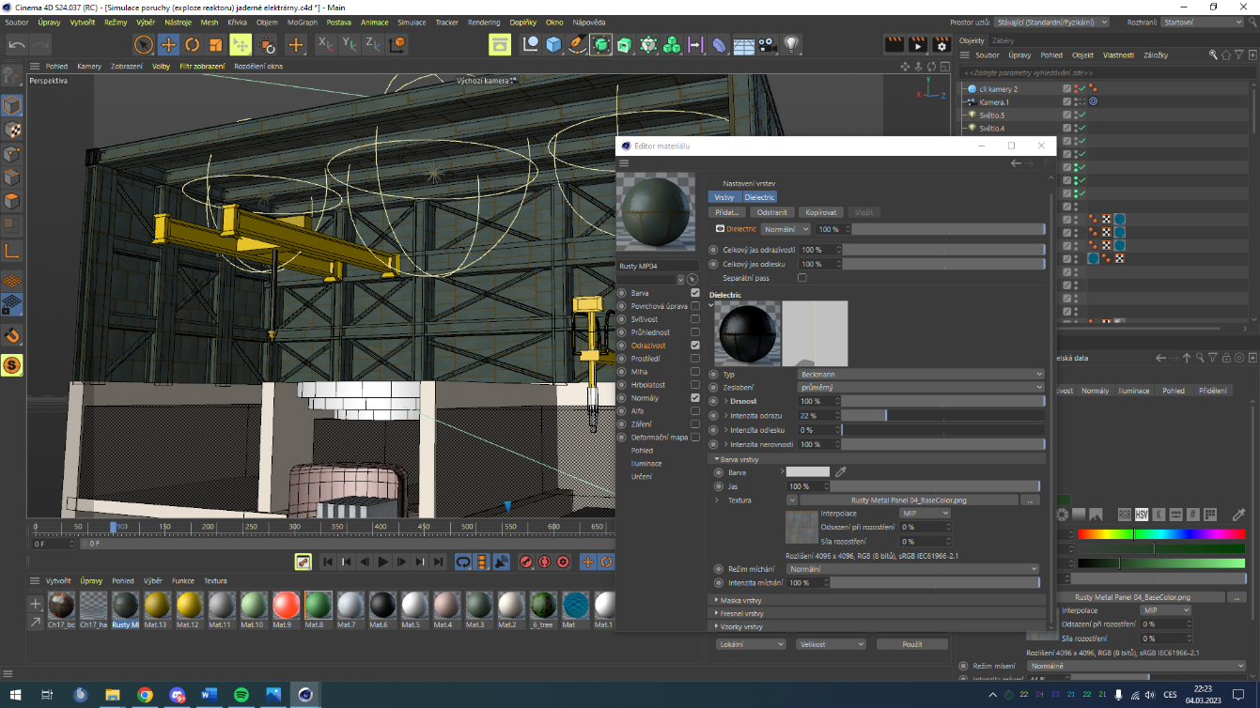
Vlastní práce
Druhá část – modelování
Modelování, animace, texturace
Výběr lowpoly stylu
Úpravy textur
Využití aplikací třetích stran (Mixamo, Nukemap)

Slide 8
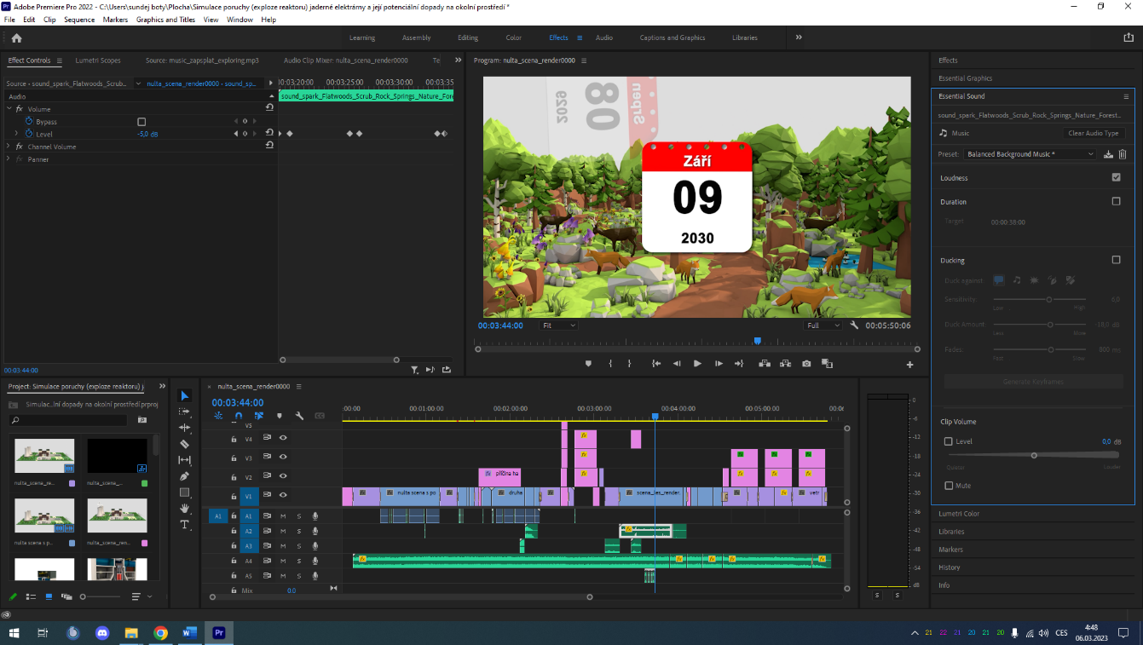
Vlastní práce
Třetí část – postprodukce
Vizuální efekty (výbuch, kouř, kalendář)
Výstižné titulky a jejich zobrazovací délka
Střih, hudba, zvukové efekty a přechody
Animace klíčových snímků

Slide 9
Závěr
nedostatečnost bezpečnostních opatřeních některých jaderných reaktorů
vliv přítomnosti radioaktivního materiálu na živé organismy, nemusí být nutně negativní
ekologická i ekonomická výhodnost alternativních zdrojů energie
rozšíření povědomí o zmiňované problematice, výukový materiál ve školství
pomoc při posouzení rizik a vylepšení bezpečnostních opatření, zvýšení bezpečnosti jaderných elektráren
zhodnocení práce, dosažení cílů

Slide 10
Děkuji za pozornost.

